Slide 1
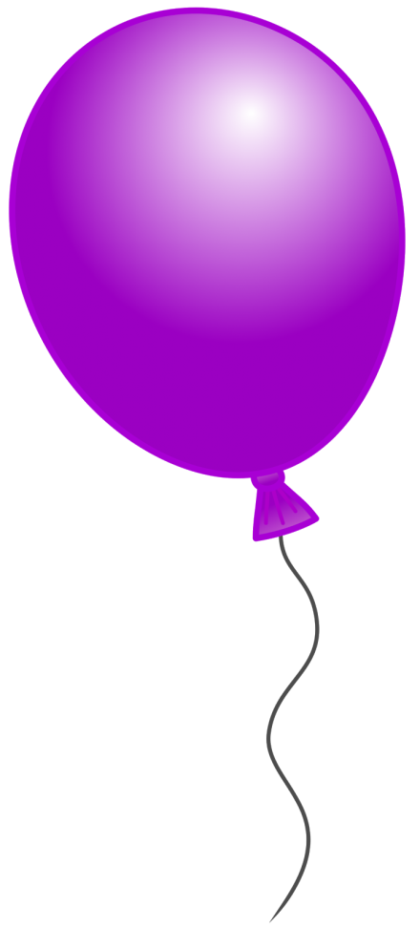
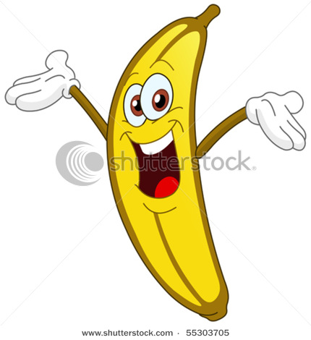
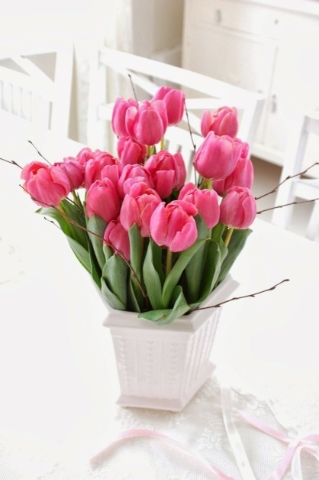
Зборови почнуваат со буквата Б
Балон
БАНАНА
Батерија
Б б
Букет

Slide 2
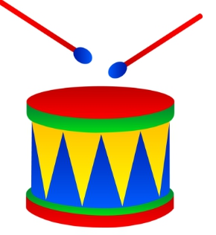
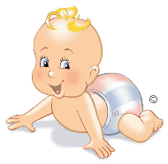
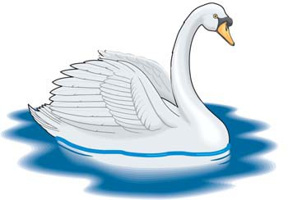
Буквата Б во зборот
Барабан
Буба Мара
Бебе
Бумбар
Лебед

Slide 3
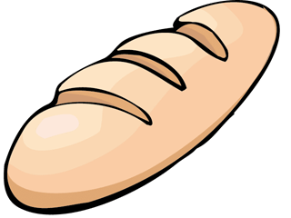
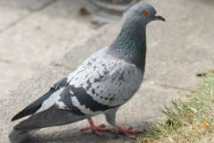
Буквата Б на крајот на зборот
Леб
Гулаб

Slide 4
б

